Slide 1
PCI-Express
Презентацию подготовила
студентка группы ИВТ-41
Волкова Екатерина

Slide 2
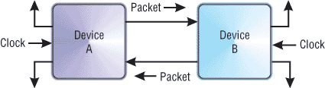
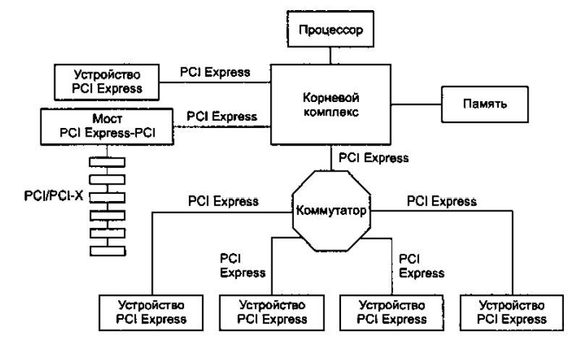
Топология
Симплексная технология
Топология звезда

Slide 3
Архитектурная модель
Программный уровень;
Уровень транзакций;
Канальный уровень;
Физический уровень.

Slide 4
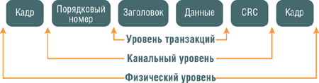

Передача пакета (TLP)
Структура пакета
Структура заголовка

Slide 5
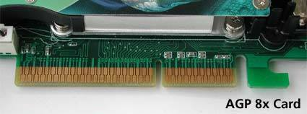
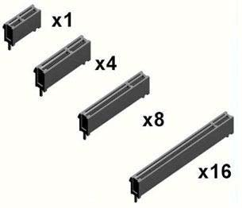

Физический уровень и конструктивы PCI-Express
Агрегация линий;
Максимальная скорость передачи для х32 примерно 8Гб/с;
Горячее подключение устройств.

Slide 6
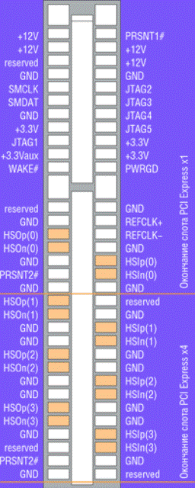
Назначение контактов слота
№ вывода | Назначение (Ряд В) | Назначение (Ряд А)
1 | +12V | PRSNT1#
2 | +12V | +12V
3 | Резерв | +12V
4 | GND | GND
5 | SMBCLK | TCK
6 | SMBDAT | TDI
7 | GND | TDO
8 | +3.3 V | TMS
9 | TRST# | +3.3 V
10 | +3.3 Vaux | +3.3 V
11 | WAKE# | PERST#
КЛЮЧ
12 | Резерв | GND
13 | GND | REFCLK+
14 | PETp0 | REFCLK-
15 | PETn0 | GND
16 | GND | PERp0
17 | PRSNT2# | PERn0
18 | GND | GND
Конец x1-коннектора

Slide 7
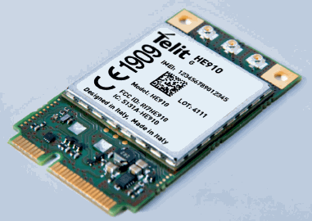
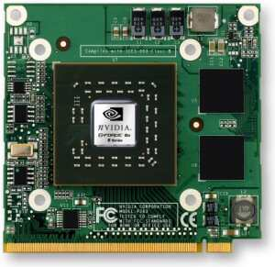
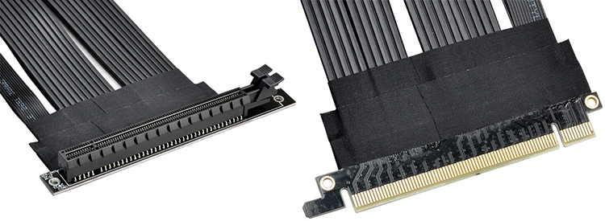
Разъемы
PCI-Express;
MiniCard (Mini PCIe);
ExpressCard;
AdvancedTCA;
Mobile PCI Express Module (MXM);
Кабельные спецификации PCI Express;
StackPC.
Mini PCIe
Кабельные спецификации PCIe
MXM

Slide 8
Спецификации
Версия PCI Express | Пропускная способность на x линий, Гбит/с
 | ×1 | ×2 | ×4 | ×8 | ×16
1.0 | 2 | 4 | 8 | 16 | 32
2.0 | 4 | 8 | 16 | 32 | 64
3.0 | ~7,877 | ~15,754 | ~31,508 | ~63,015 | ~126,031
4.0 | ~15,754 | ~31,508 | ~63,015 | ~126,031 | ~252,062
5.0 | ~32 | ~64 | ~128 | ~256 | ~512

Slide 9
Заключение
Преимущества PCI Express над PCI:
Последовательный интерфейс;
Стек протоколов;
Горячее подключение;
Виртуальные каналы;
Контрольная сумма пакета;
Управление питанием устройства;

